Slide 1
FOTOGRAFIMAS TELEFONU. NUOTRAUKŲ REDAGAVIMAS IR PATEIKIMAS
Irma Morkuckienė

Slide 2
KAIP PROFESIONALIAI FOTOGRAFUOTI IŠMANIUOJU TELEFONU: paprasti keli žingsniai kiekvienam
Šiuolaikinės išmaniųjų telefonų technologijos nuolat tobulėja. Išmaniuosius telefonus pradėjome naudoti kaip fotoaparatus, o fotoaparato netgi apskritai neperkame. Kodėl?
Fotoaparatą pirkti brangu, o išmanųjį telefoną paprastai vis tiek visur nešiojamės kartu. Taigi priežastys – ekonominės ir praktinės. Beje, net ir nebrangiu išmaniuoju telefonu galima fotografuoti kvapą gniaužiančius vaizdus. Kaip?

Slide 3
UŽDUOTIS
Pasiimkite telefoną ir nufotografuokite šalia arba priešais esantį žmogų, gyvūną ar daiktą.

Slide 4
AR PATENKINTI TUO KĄ MATOTE?
Neryšku?
Kas negerai?
Tamsu?
Susiliejo?
Rūkas?

Slide 5
1 žingsnis. PASIRUOŠIMAS
Vaizdo kamera turi būti švari, nesubraižyta.

Slide 6
2 žingsnis. NUSTATYKITE FOKUSAVIMĄ
Jei fotografuojate ką nors judančio, vaizdo kamerai gali būti sunku sekti objektą ir koreguoti fokusavimą. Prieš fotografuodami bakstelėkite ekraną, kad galėtumėte pakoreguoti telefono vaizdo kameros fokusavimą ir judantis objektas būtų sufokusuojamas kaip galima labiau.

Slide 7
FOKUSAVIMAS

Slide 8
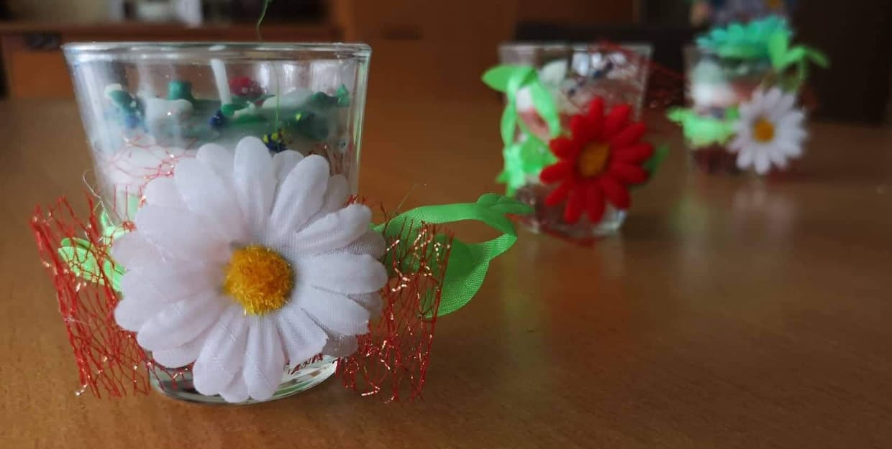
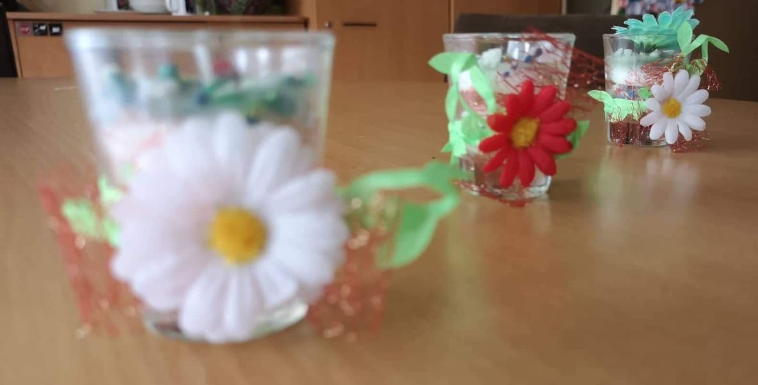

Slide 9
3 žingsnis. NAUDOKITĖS TINKLELIO LINIJOMIS
Ši funkcija ant vaizdo išmaniojo telefono ekrane uždeda linijas, grindžiamas „trečdalių taisykle“ – tiek horizontaliai, tiek vertikaliai ekranas padalijamas į devynias dalis.

Slide 11
KOMPOZICIJA. STEBUKLINGI TAŠKAI.

Slide 12
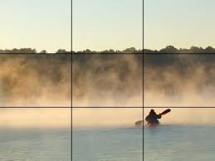
Ketvirčio taisyklė

Slide 13
4 žingsnis. ŠVIESUMAS
Nefotografuokite atsisukę tiesiai į saulę; taip pat nelaukite tamsiausio paros meto. Visuomet geriau surasti gerai apšviestą vietą, o ne naudoti silpną telefono LED apšvietimą. Pavyzdžiui, jei esate viduje, pabandykite fotografuoti taip, kad šviesa kristų ant fotografuojamo objekto.

Slide 14
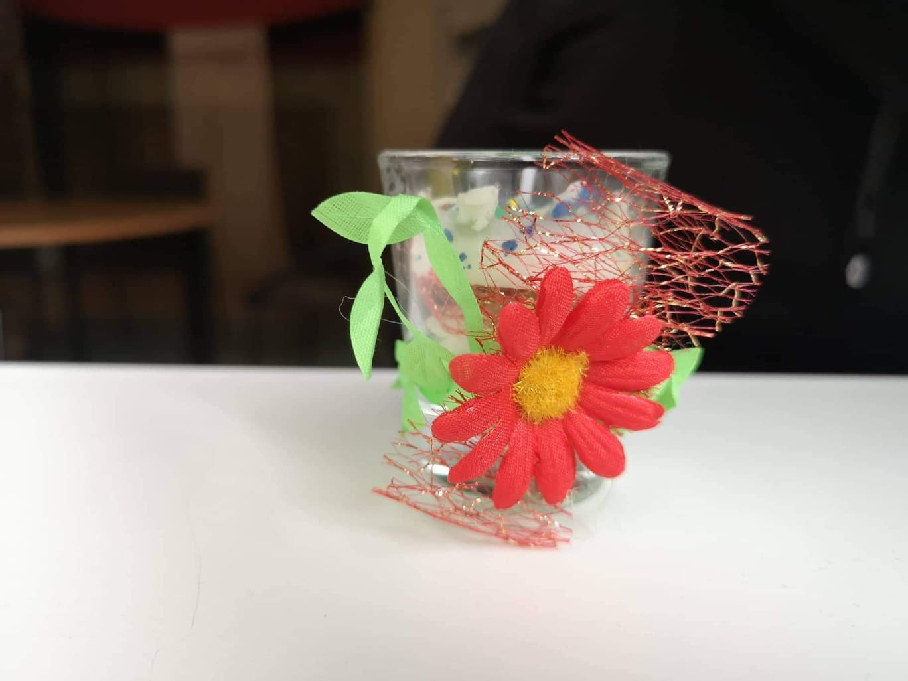

Slide 15
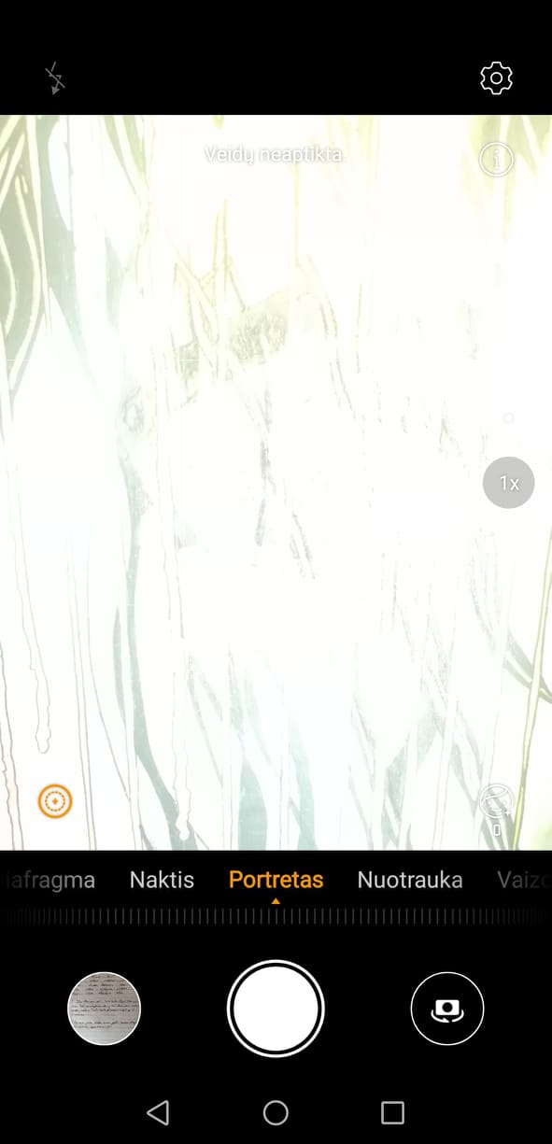
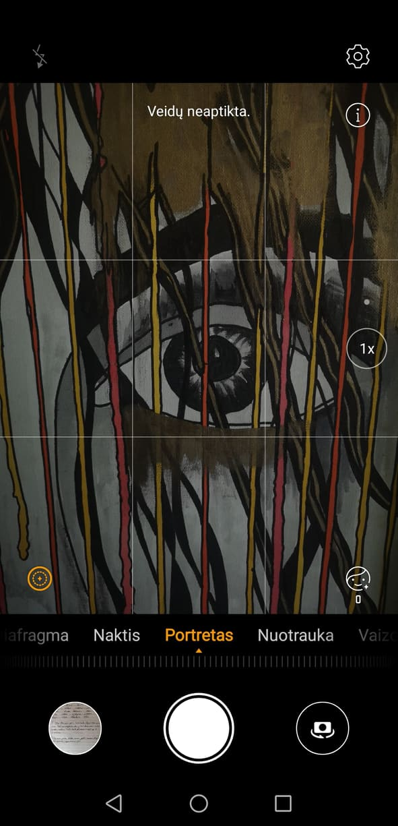

Slide 16
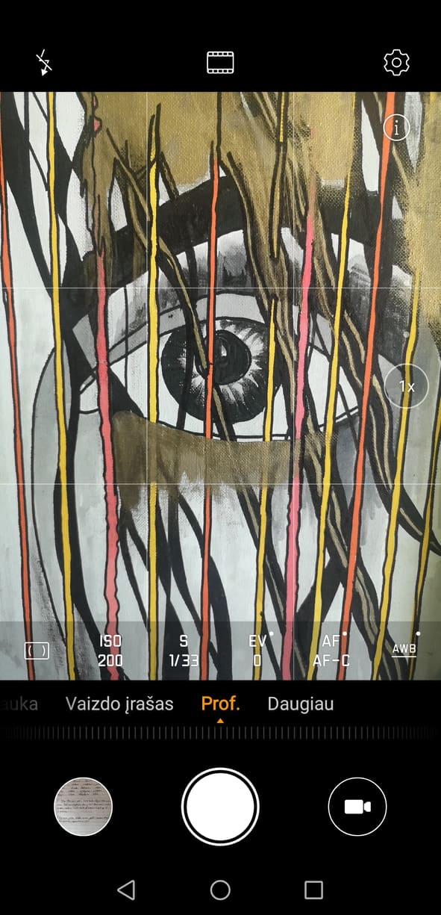
PROFESIONALAI

Slide 17
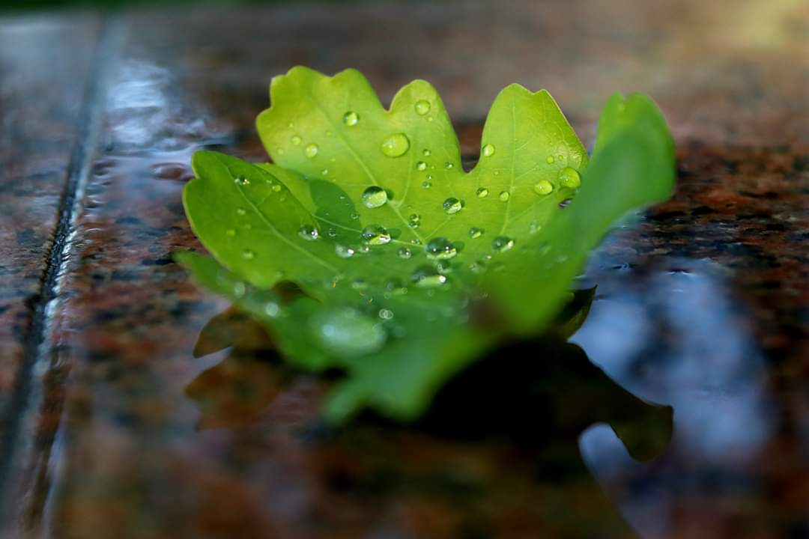
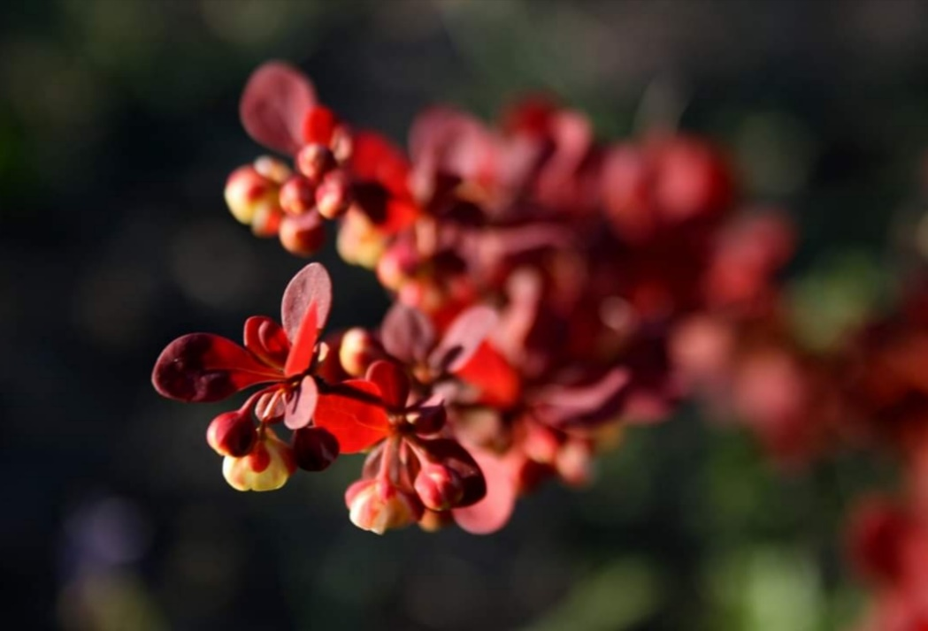
Su tinkamais nustatymais galima ir taip...

Slide 18
5 žingsnis. NAUDOKITE VISAS PAPILDOMAS TELEFONO GALIMYBES
Kiekvienas išmanusis telefonas turi savo fotografavimo privalumų (ne vien fotoaparatą ir filmavimo kamerą) – daugelis telefono modelių gali atpažinti objektus ir nustatyti tinkamiausią fotografavimo režimą. Taip pat galite naudoti papildomas programas (filtrus, 3D ir t.t.).

Slide 19
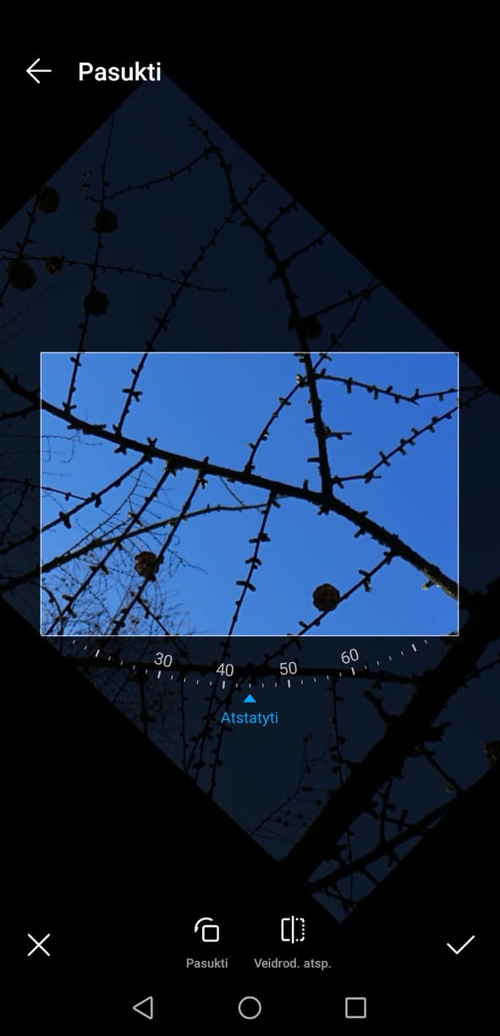
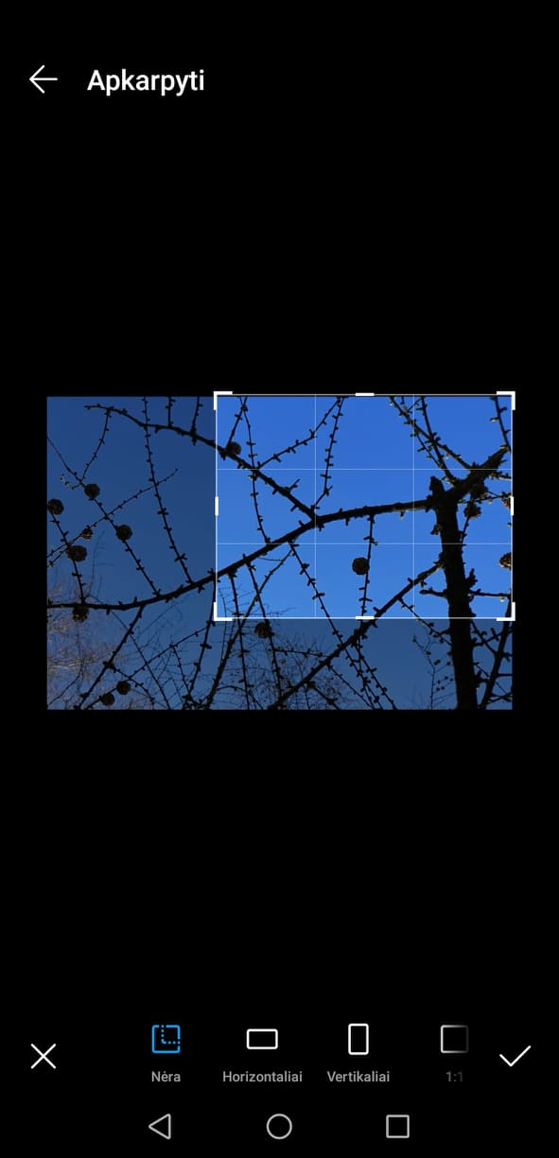
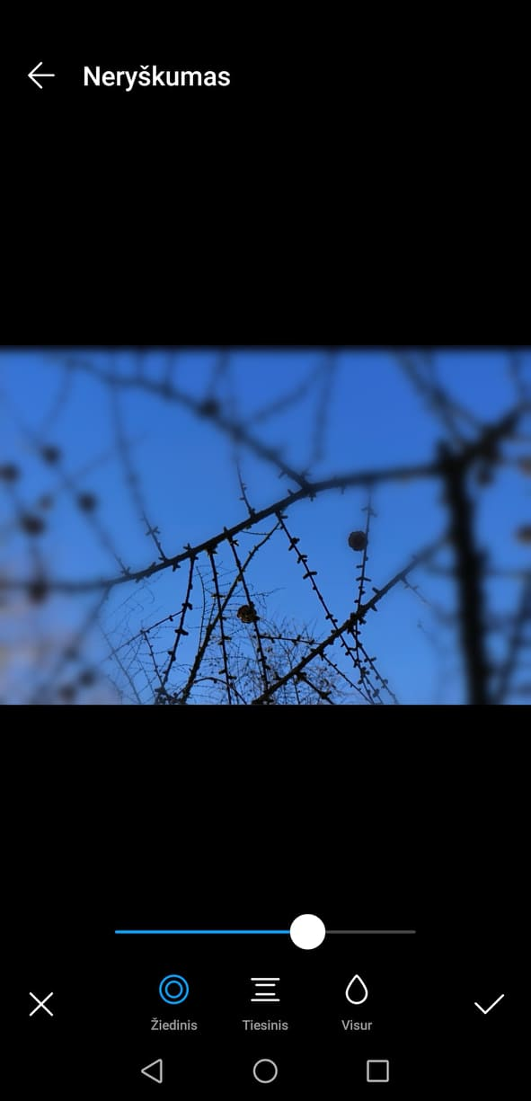
NUOTRAUKŲ REDAGAVIMAS

Slide 20
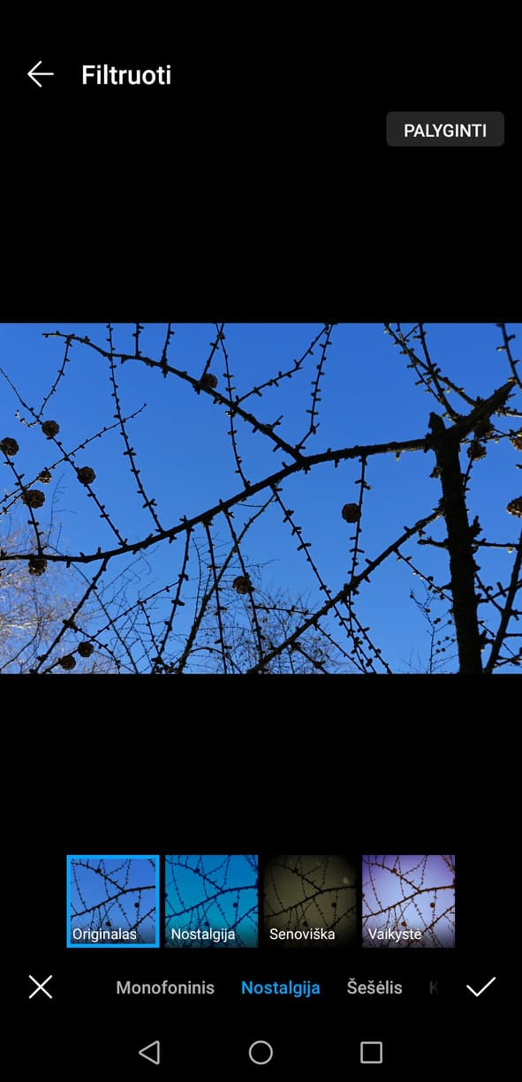
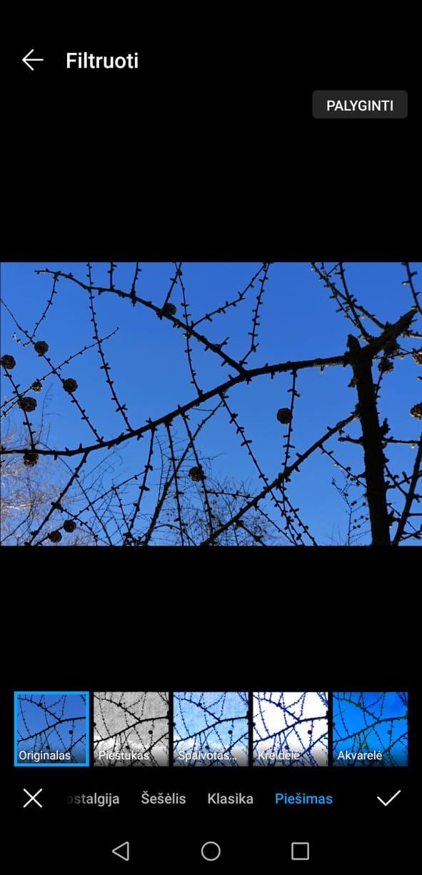
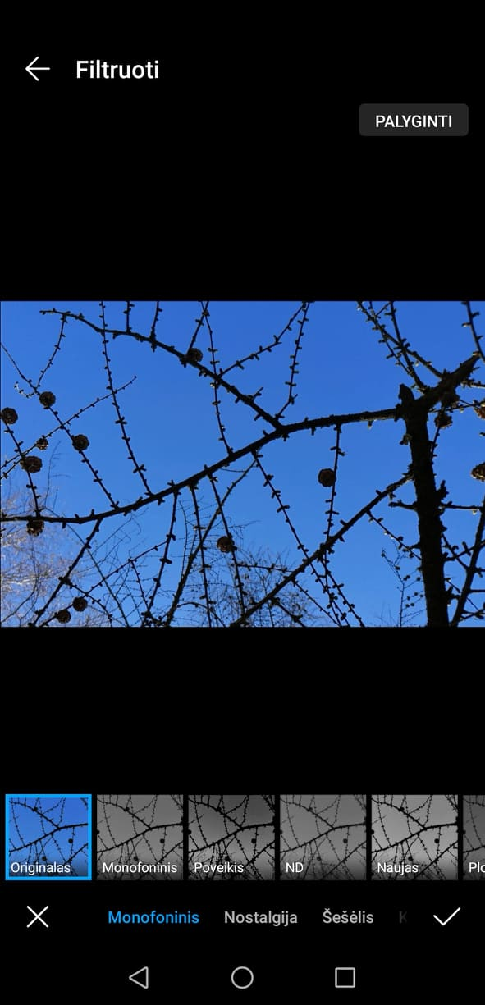

Slide 21
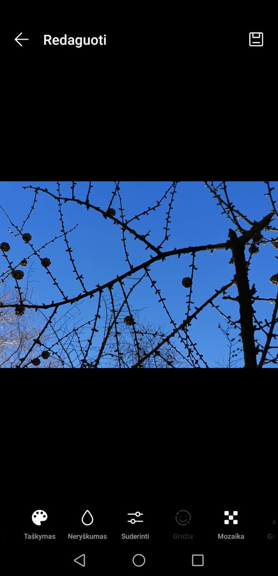
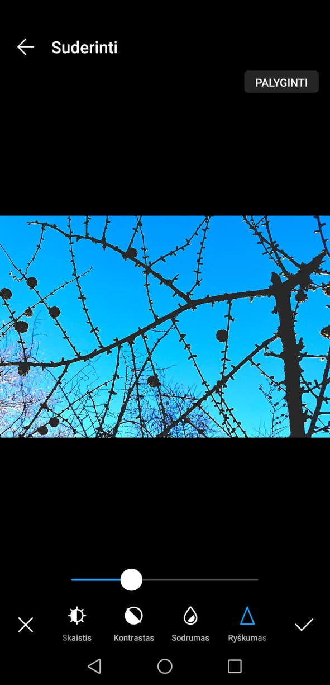

Slide 22
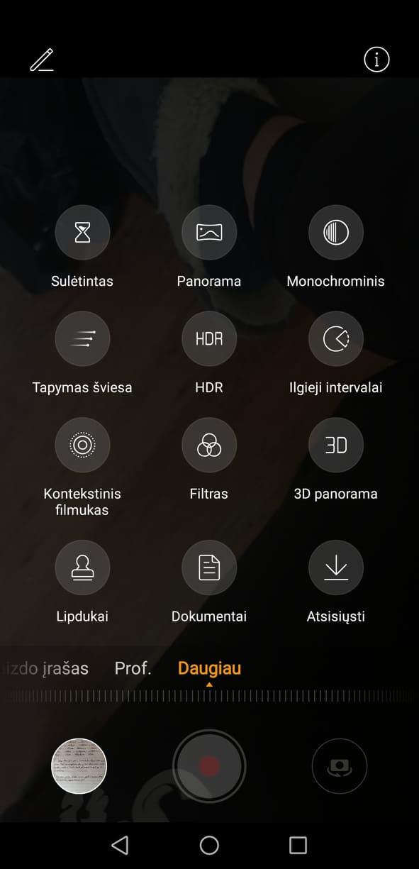
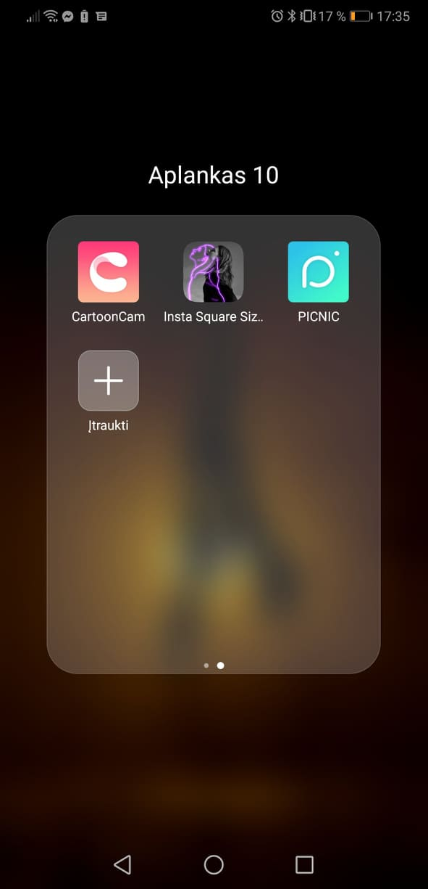

Slide 23
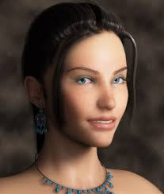
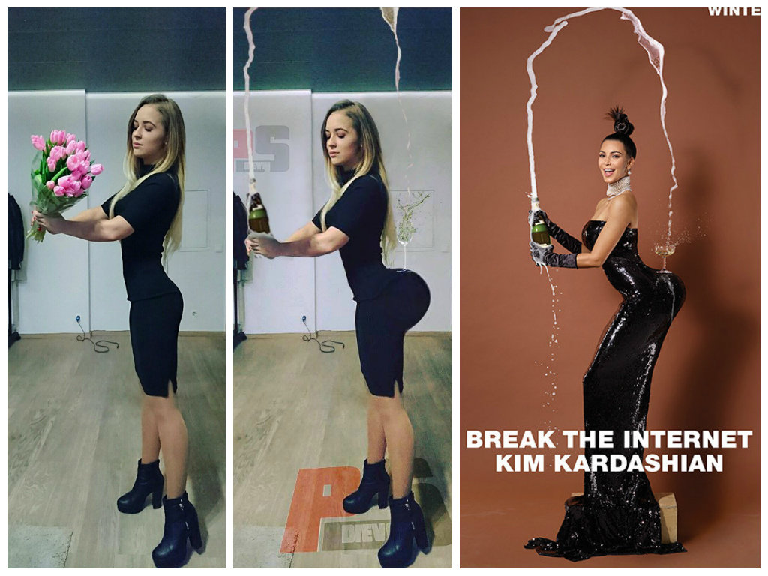
Neįsijauskite į redagavimą...

Slide 24
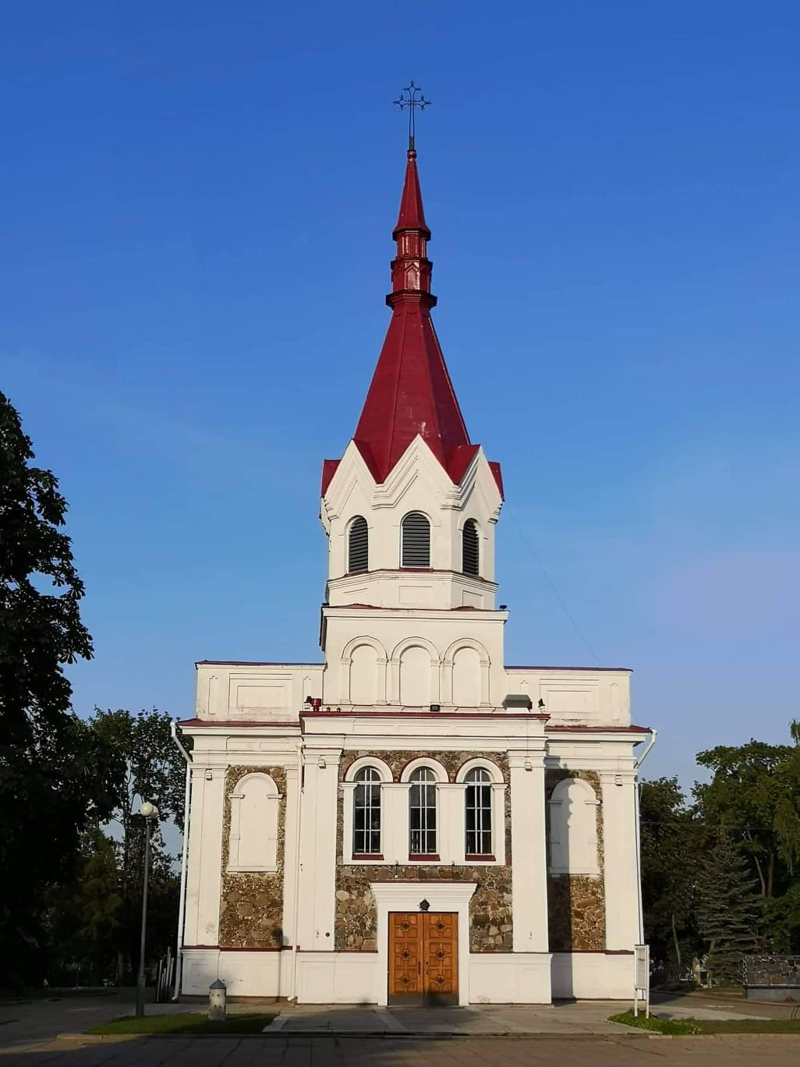
KREIVA KOMPOZICIJA – tiesink iškart.

Slide 25
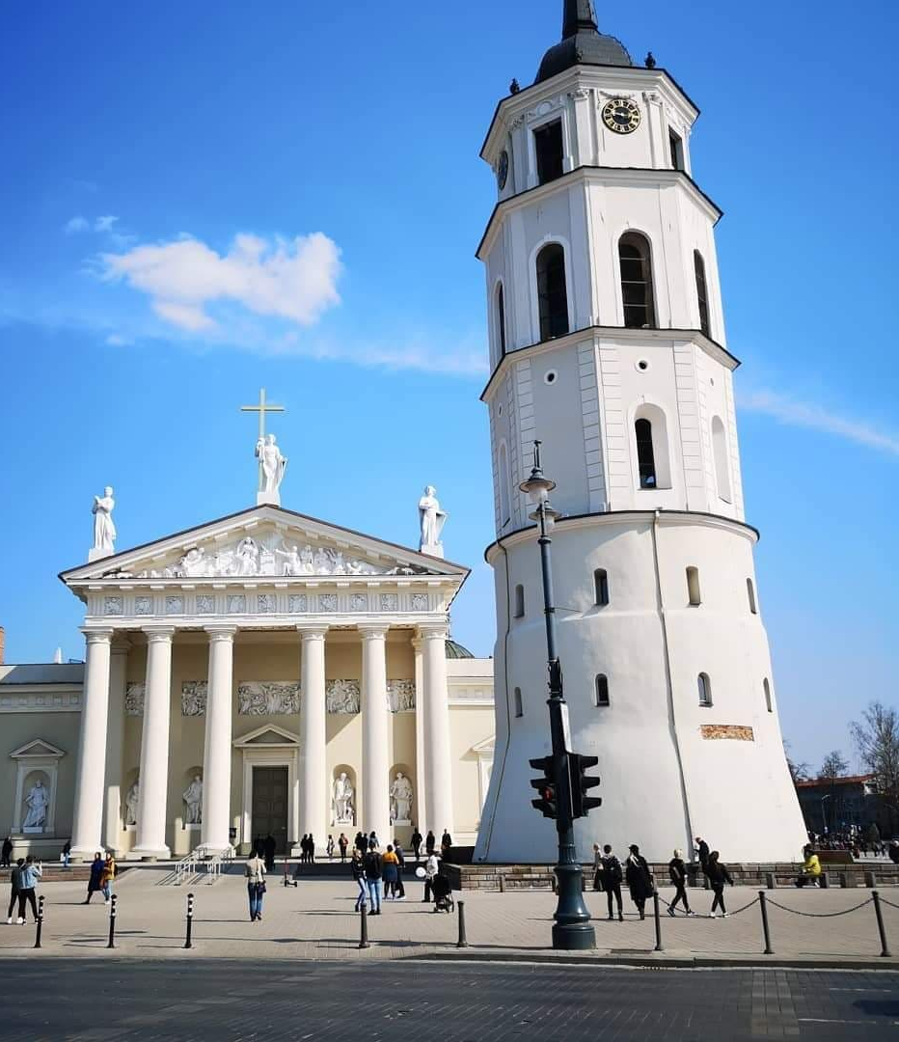
UPS...

Slide 26
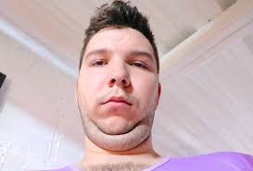
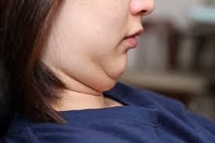
„Mano pagurklis... Fotografuok iš viršaus“

Slide 27
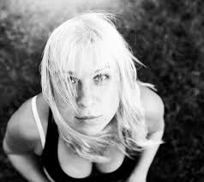
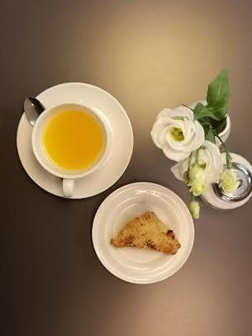
Taip, galima, bet...

Slide 28
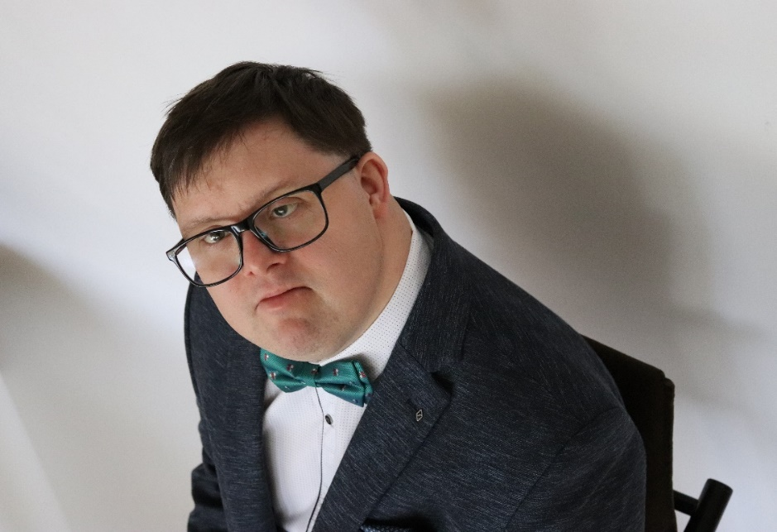
Fotografuojant iš viršaus...
Mūsų galva bus daug didesnė, o kojos mažos ir trumpos. Būtina atkreipti dėmesį, ar neatrodo žmogus kaip buožgalvis. Jei jau taip nutiko, tai patartina nuotrauką tinkamai apkarpyti.

Slide 29
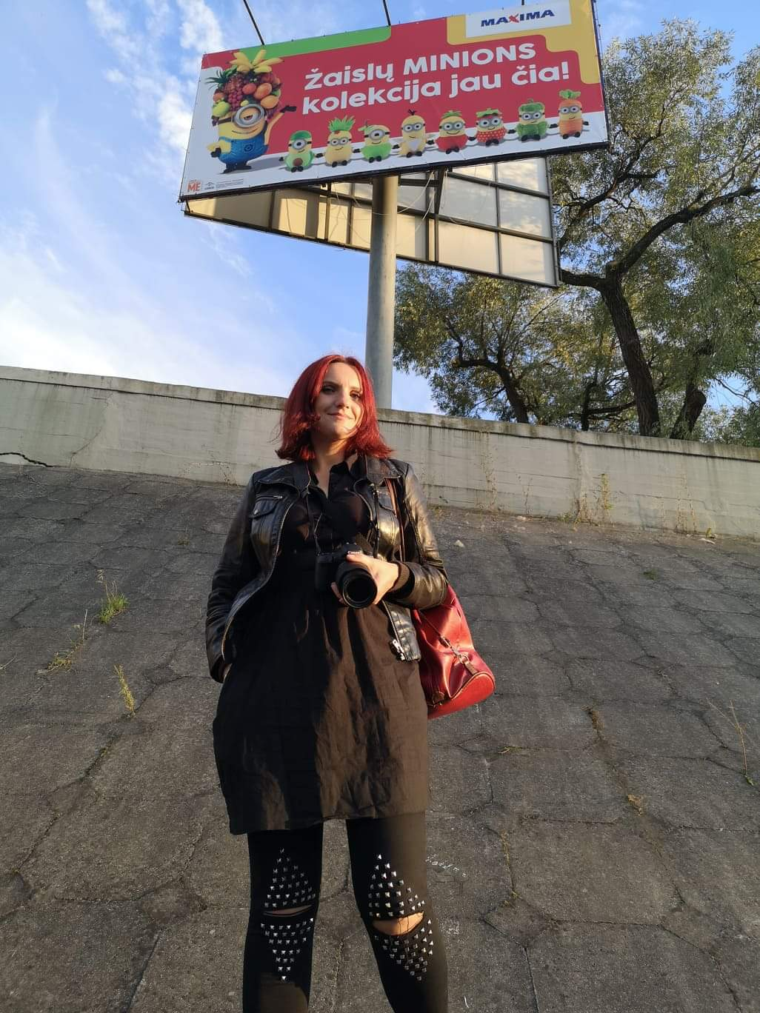
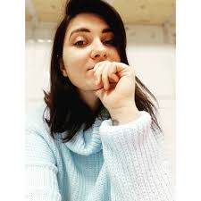
Fotografuojant iš apačios...
Mūsų kojos atrodys ilgos,
kartais labai storos, batai nenormalaus
dydžio, o galva labai maža.
Šnervės...

Slide 30
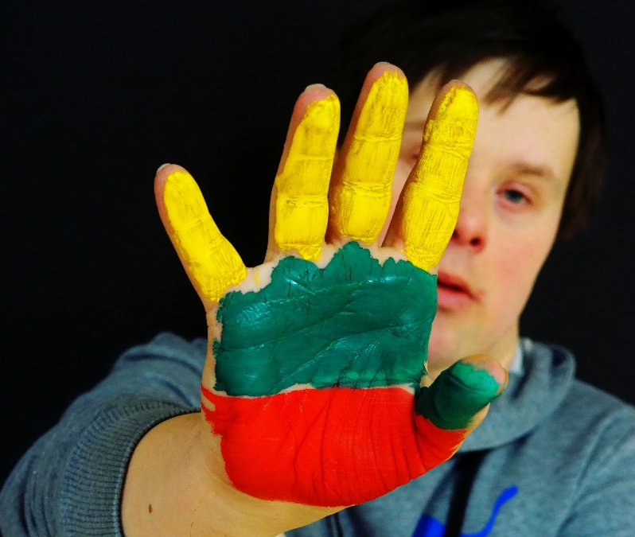
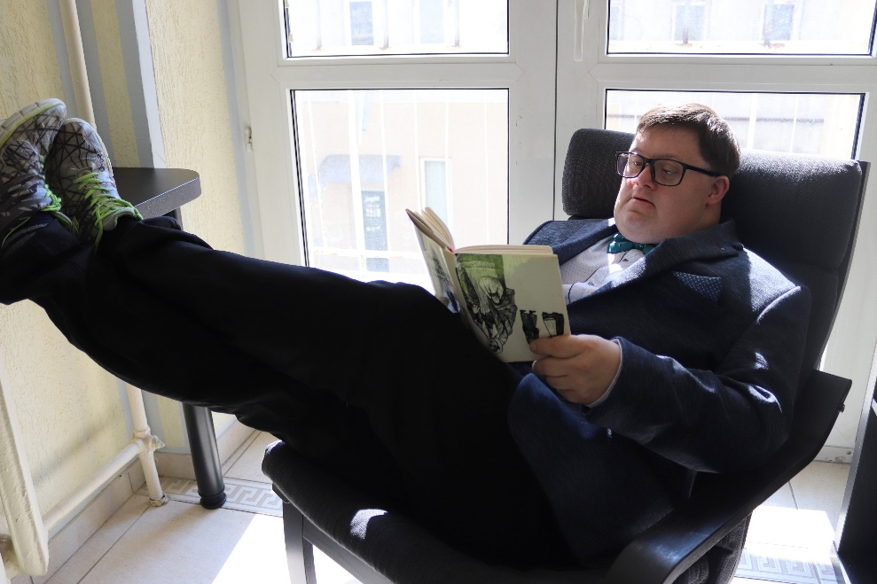
Ištampytos kūno proporcijos - arti kūno dalis...

Slide 31
Daromos klaidos...

Slide 32
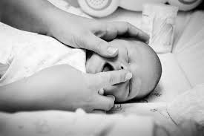
Mažai arba jokios informacijos...

Slide 33
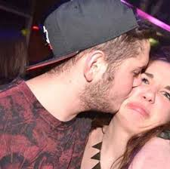
Pagalvok ar kelti foto...o jei būtum čia tu?

Slide 34
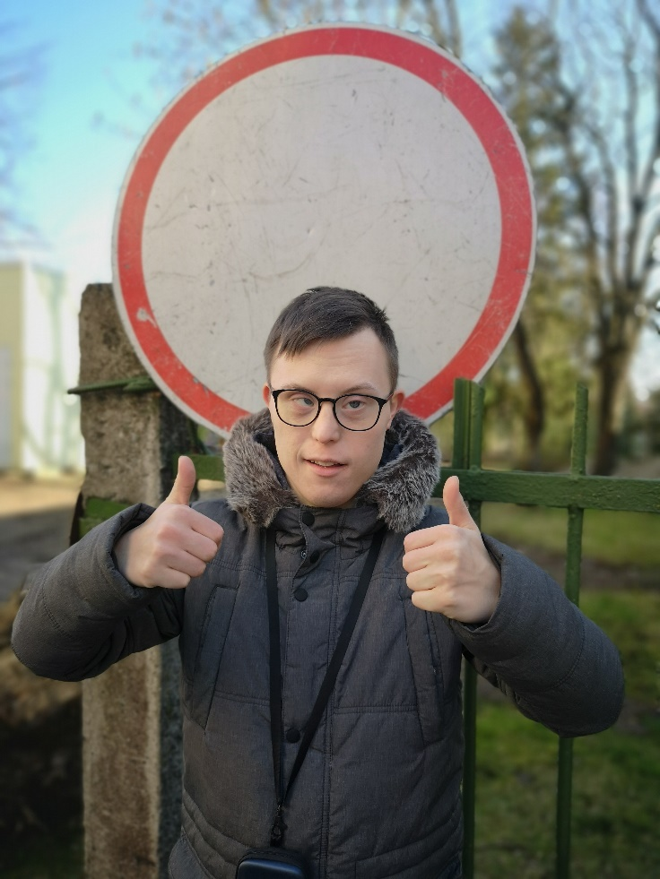
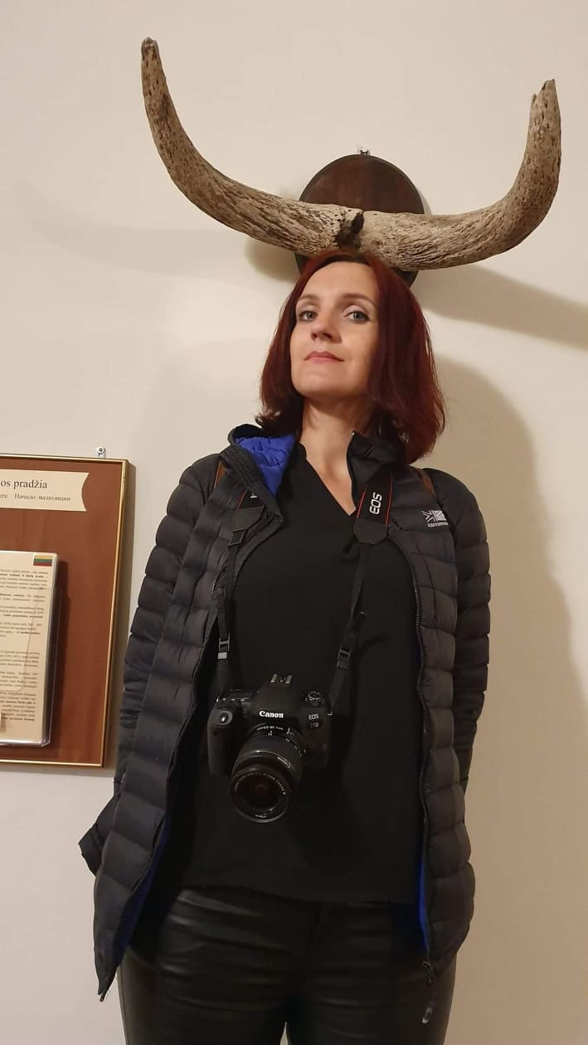
Fonas. Antras planas

Slide 35
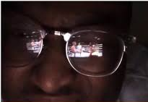
Akiniai...

Slide 36
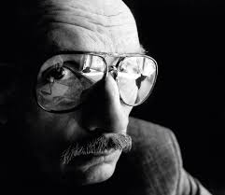
Atspindys veidrodyje, akiniuose...

Slide 37
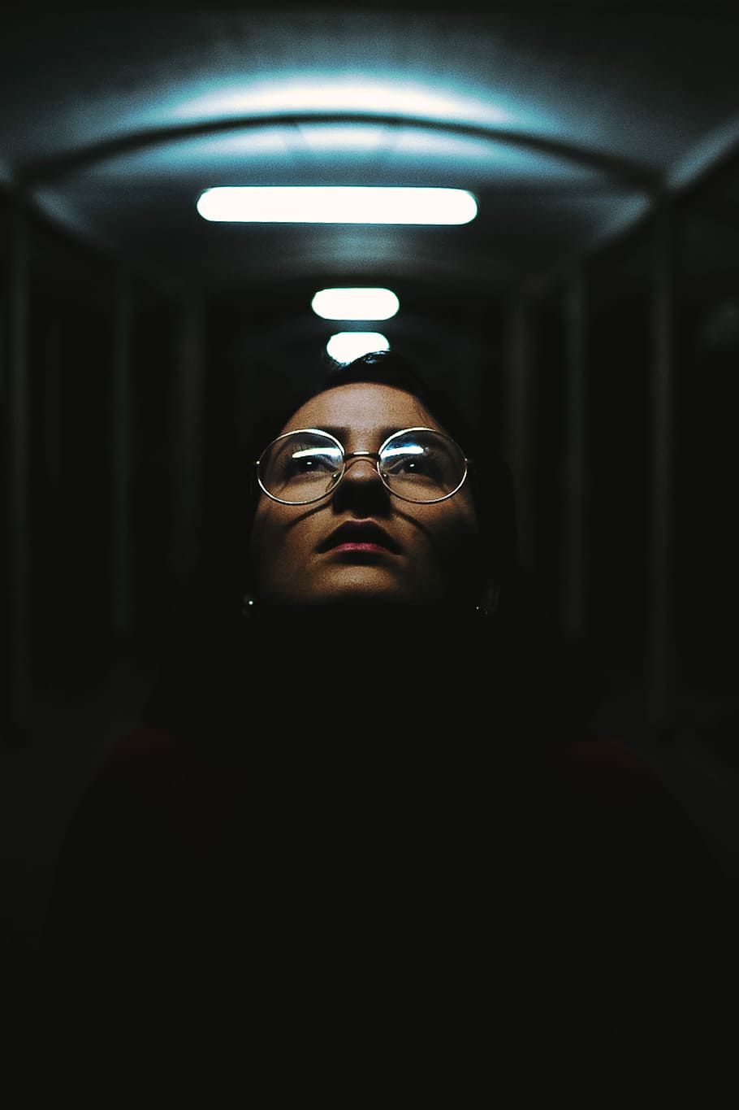
Bet...

Slide 38
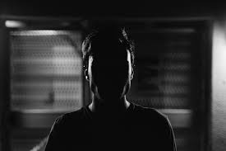
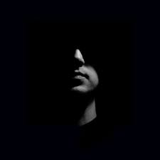
Šešėlis ant veido...

Slide 39
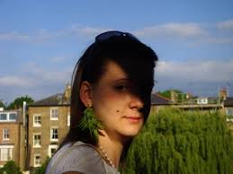

Slide 40
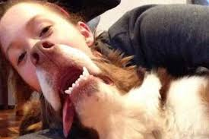
Kažkas ne taip...

Slide 41
Nukarpyti žmonės

Slide 42
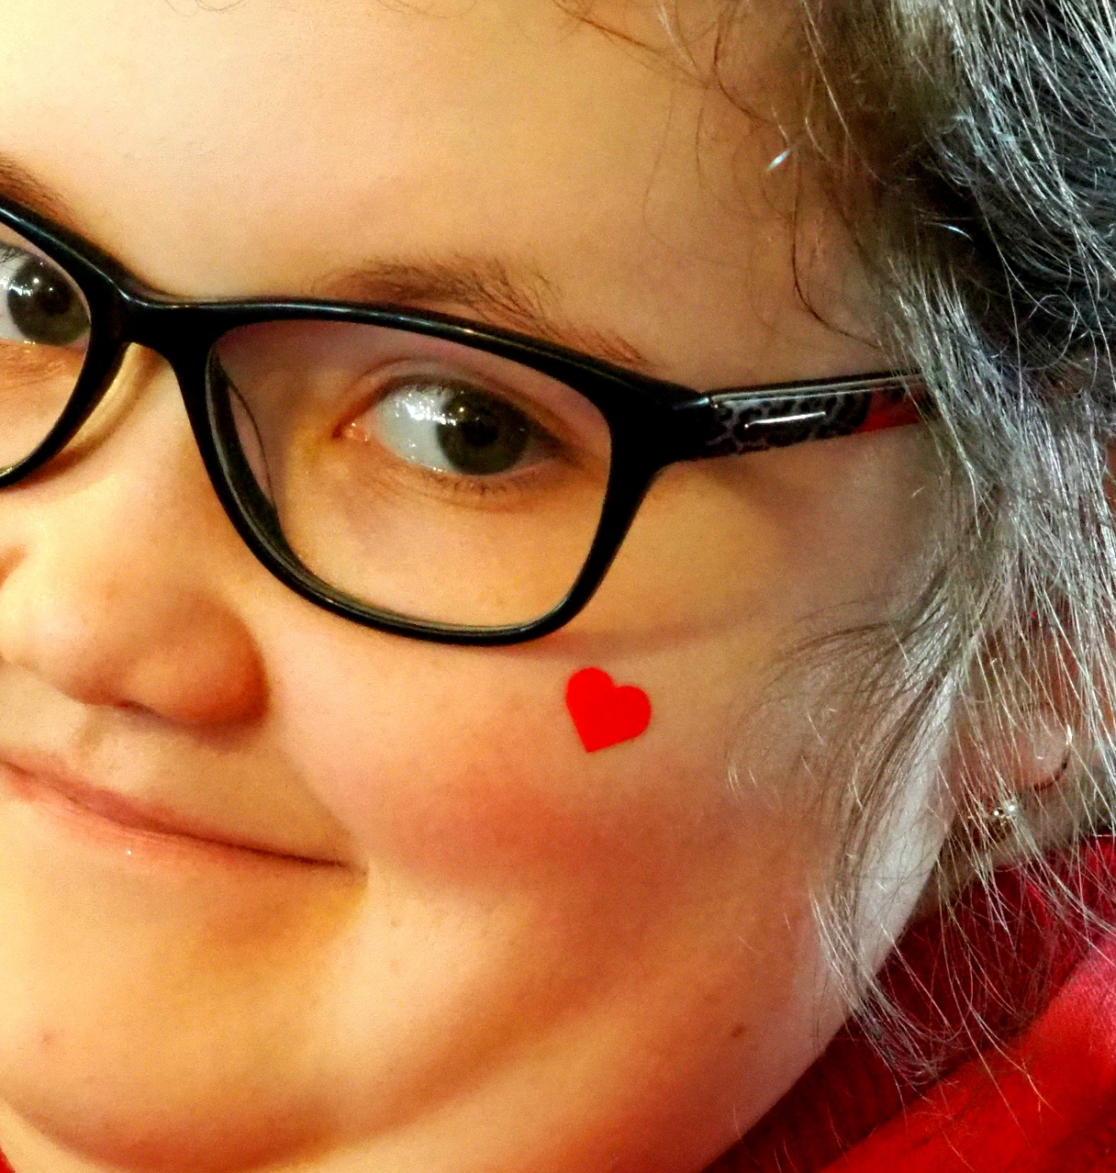
Negeras apkarpimas...

Slide 43
6 punktai kaip užfiksuoti renginį/įvykį... ir kaip kelti nuotraukas į viešą erdvę, kad būtų įdomu jas žiūrėti.
1. Įvadinis kadras
2. Detalės
3. Portretas
4. Akimirkos
5. Pabaigos kadras
6. Šeimyninis kadras (visi turi matytis nuotraukoje)
... Iki 20 nuotraukų.

Slide 44
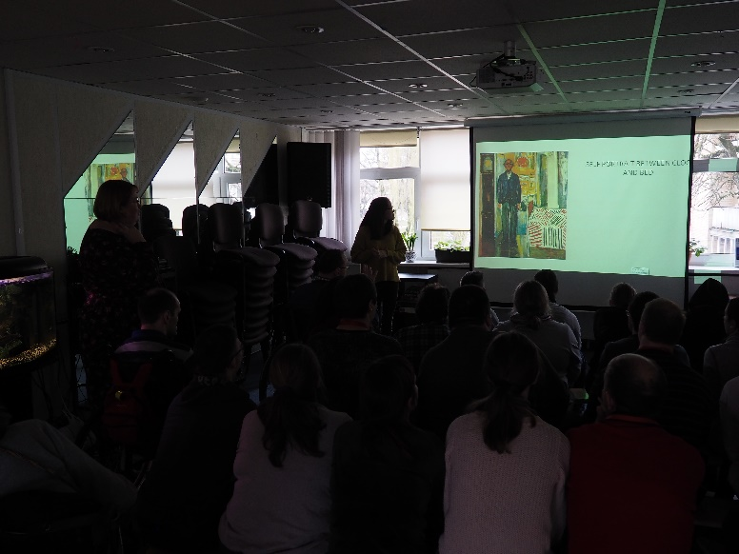
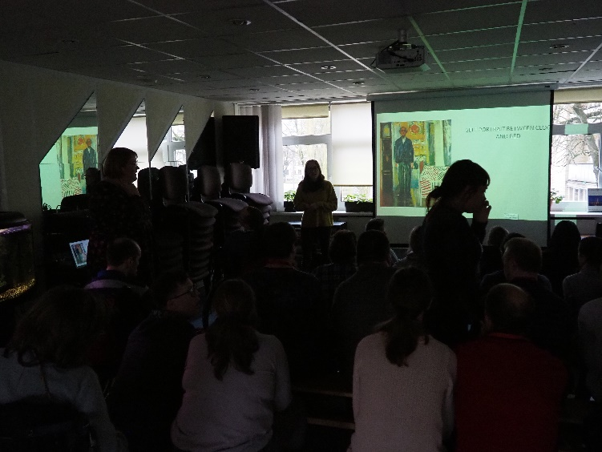
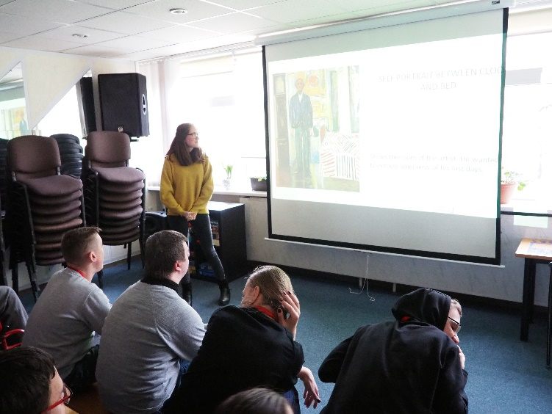
PVZ.: renginys...

Slide 45
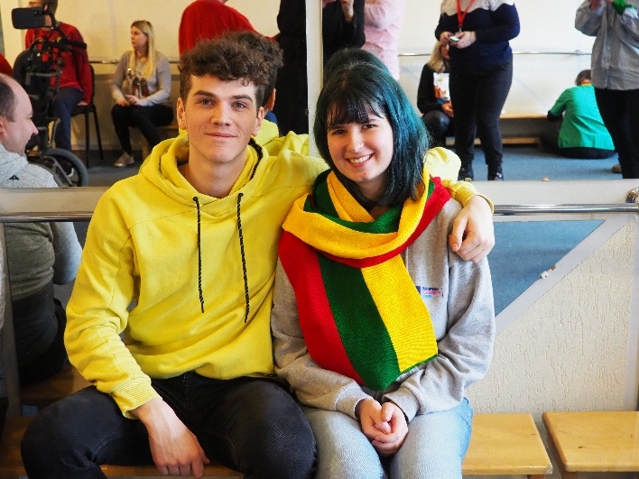
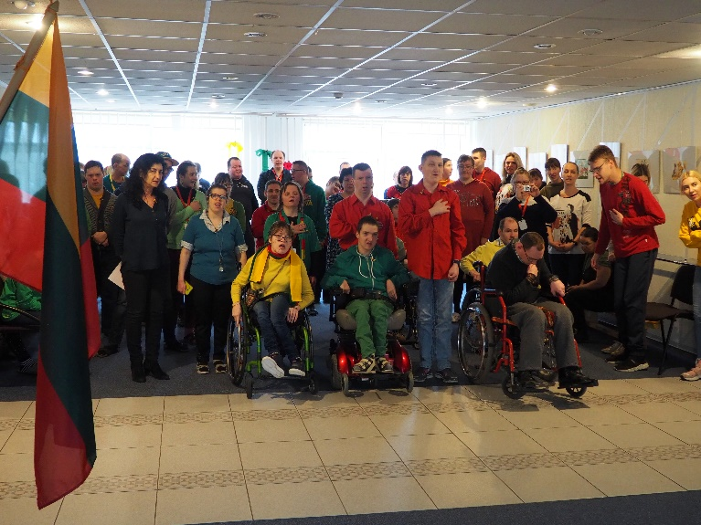
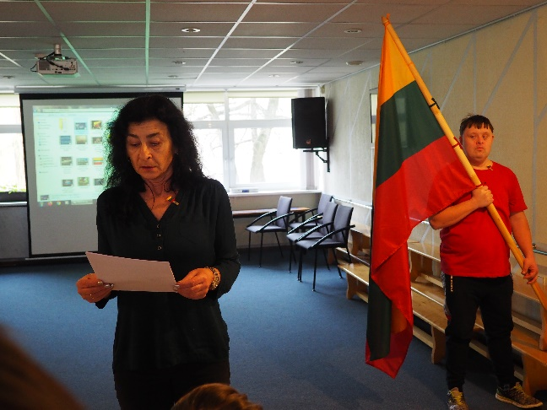
Įvairių apie visą renginį ir nepamirštam emocijų.

Slide 46
REKOMENDUOJAMA ATNAUJINTI FOTO KAMEROS PARAMETRUS

Slide 47
Ir dar...
Žmogaus veidas nėra simetriškas.
Sudarius visą veido atvaizdą
iš veidrodinio vienos
pusės atspindžio, žmogus bus
nepanašus į save.
Dėl to mūsų veidas fotografijoje
atrodo ne taip, kaip veidrodyje,
– bruožai, šešėliai ir mimika atrodo apversti ir dėl to atrodo keistai.
Rask savo gražiąją pusę... O ji kairė ;)

Slide 48
Nebijokite fotografuoti.
Būkite kantrūs, visada
stenkitės pagauti
natūraliausius momentus.

Slide 49
AČIŪ

